Slide 1
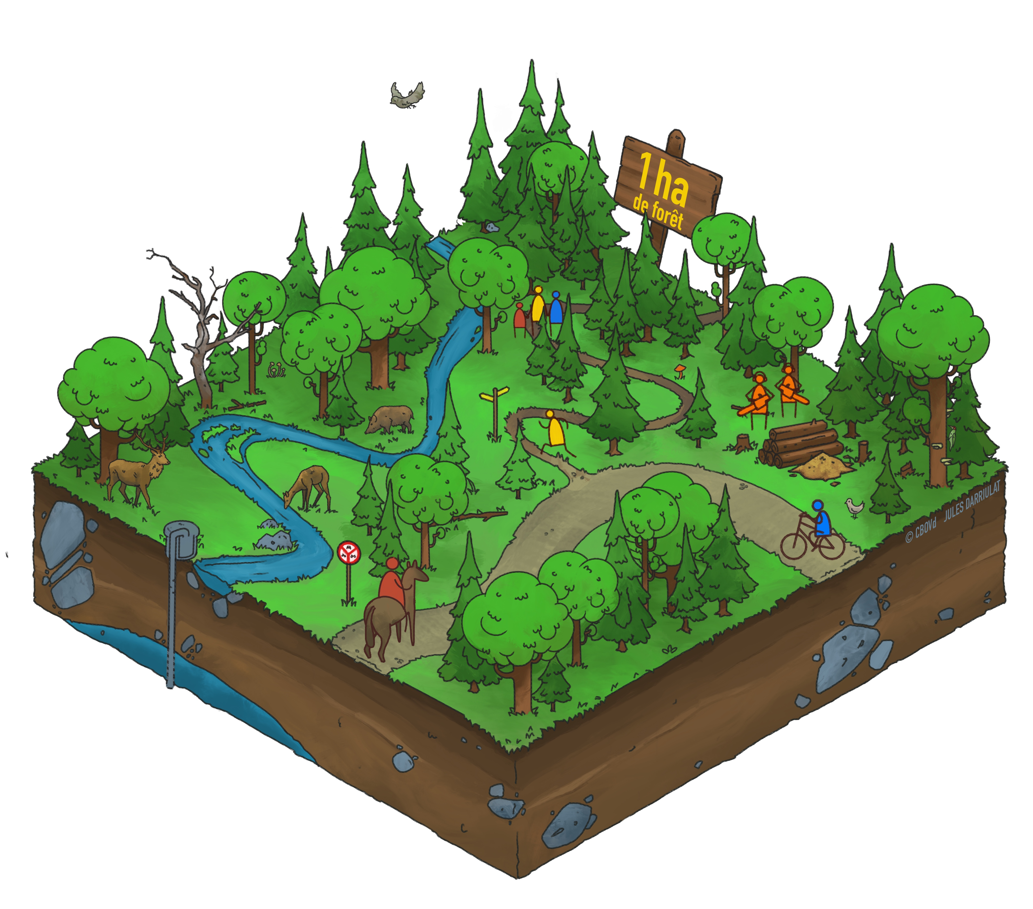
La forêt protège des chutes de pierres
Les forêts de la commune
Fixe 10 t. d’CO₂/an
Surface: XX ha
Composition:
Résineux: XXX %
Feuillus: XXX %
Produit 20 t.
d’O₂/an
4 arbres habitats
10 à 15 m3 de bois mort
Produit X m³ de bois de service et X m³ de bois énergie par année
Filtre 80’000 à 160’000 m3/d’eau/an

